Slide 1


Análise dos Egressos do Curso de Psicologia em 2019
Alisson Rosa

Slide 2
Análise dos Egressos do Curso de Psicologia em 2019
Alisson Rosa
Caroline Cogo
Vitor Bernardo

Slide 3
Introdução
O INEP disponibiliza o Censo da educação superior, o qual fornece informações detalhadas sobre os cursos superiores no Brasil.
O objetivo do trabalho é estudar como as variáveis selecionadas influenciam na variável de desfecho.
Variável de Desfecho: Situação
Classificada em Retido e Evadido (após o primeiro ano matriculado no ensino superior )

Slide 4
Variáveis
Turno: Especifica o tipo de turno que o estudante está vinculado, sendo dividido em 4 categorias
Sexo: Indica se o estudante é do sexo masculino ou feminino
Nacionalidade: Estabelece se o aluno é Brasileiro, Exterior/Naturalizado ou Estrangeiro
Apoio Social: Informa se o estudante possui ou não apoio social
Idade: Uma variável que foi discretizada em intervalos, isto é tornando-se uma variável categórica ordinal
Mobilidade: Foi criada pela junção do banco de dados dos alunos com o banco das Instituições de Ensino Superior, sendo esta uma variável categórica dicotômica para verificar se os alunos são do mesmo estado da universidade ou não
.

Slide 5
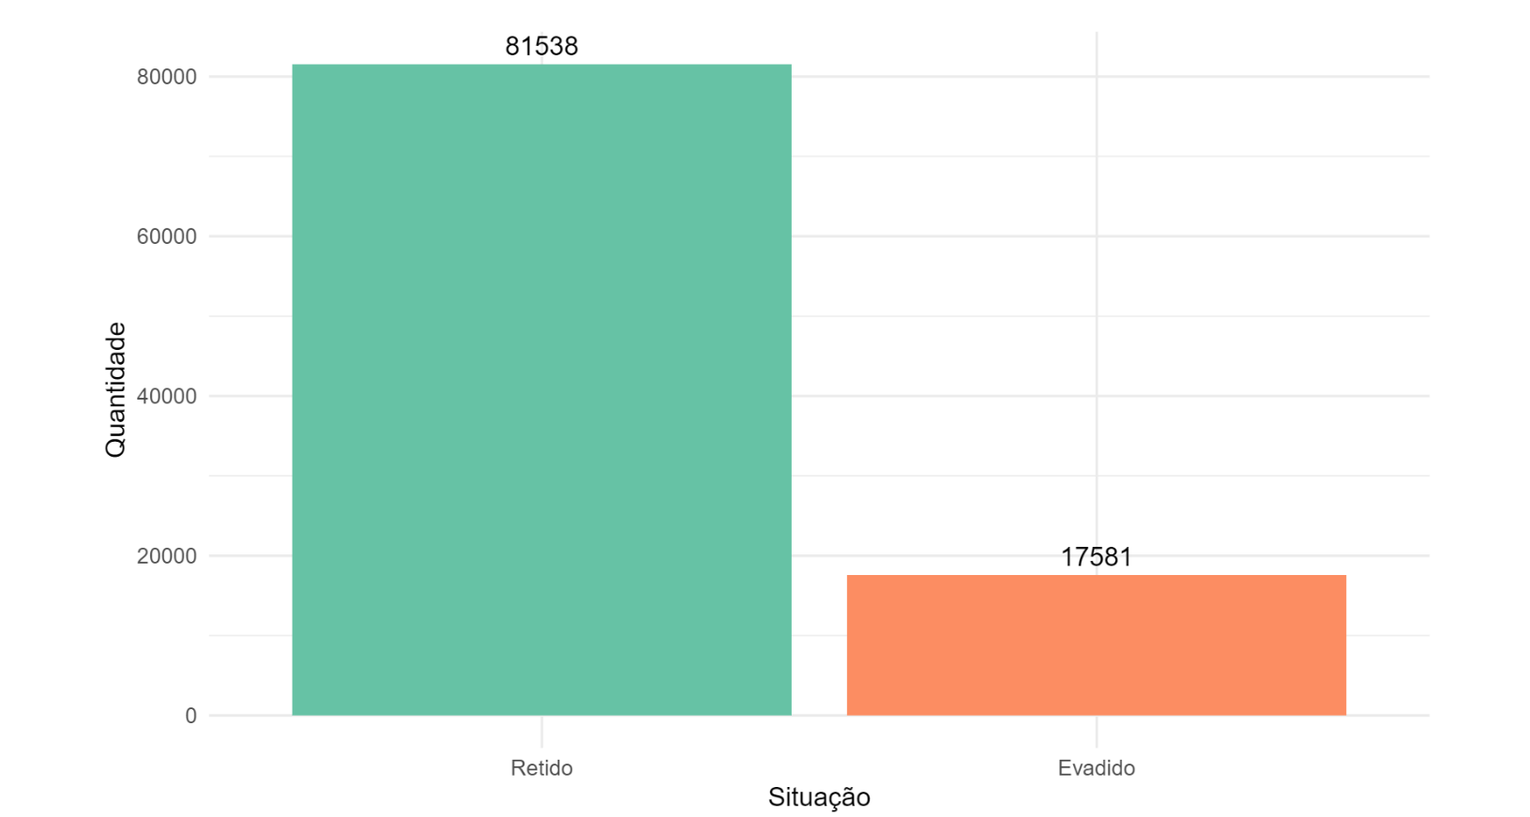
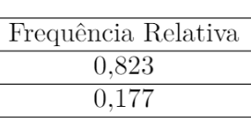
Situação
.

Slide 6
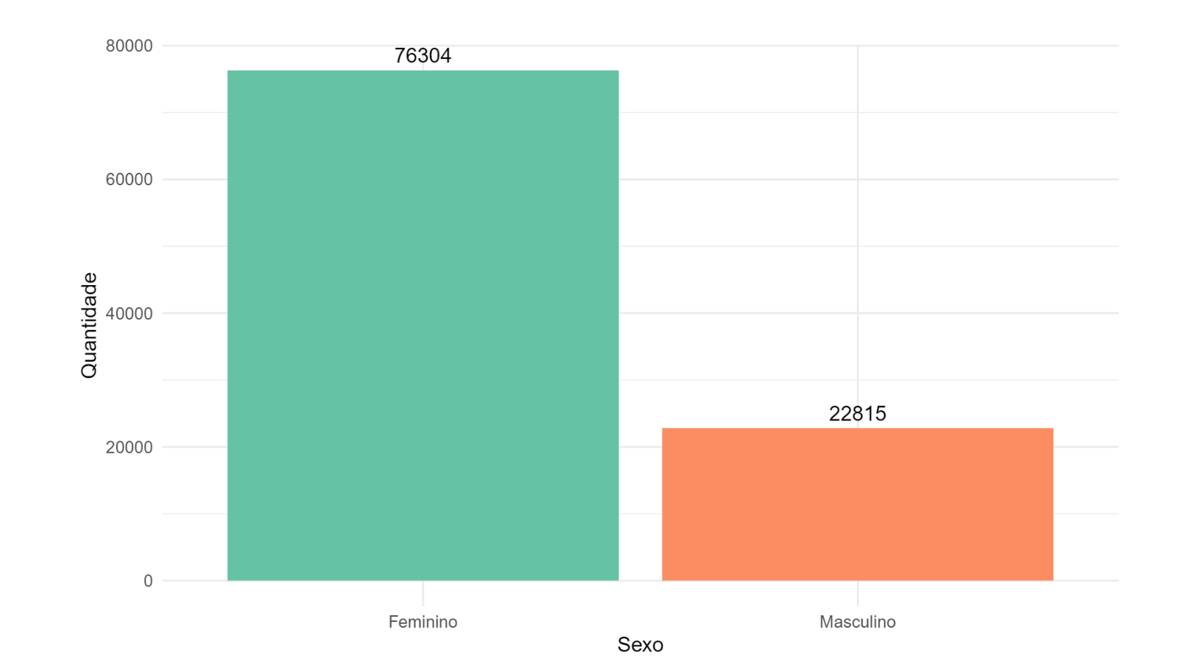
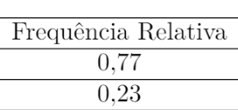
Sexo
.

Slide 7
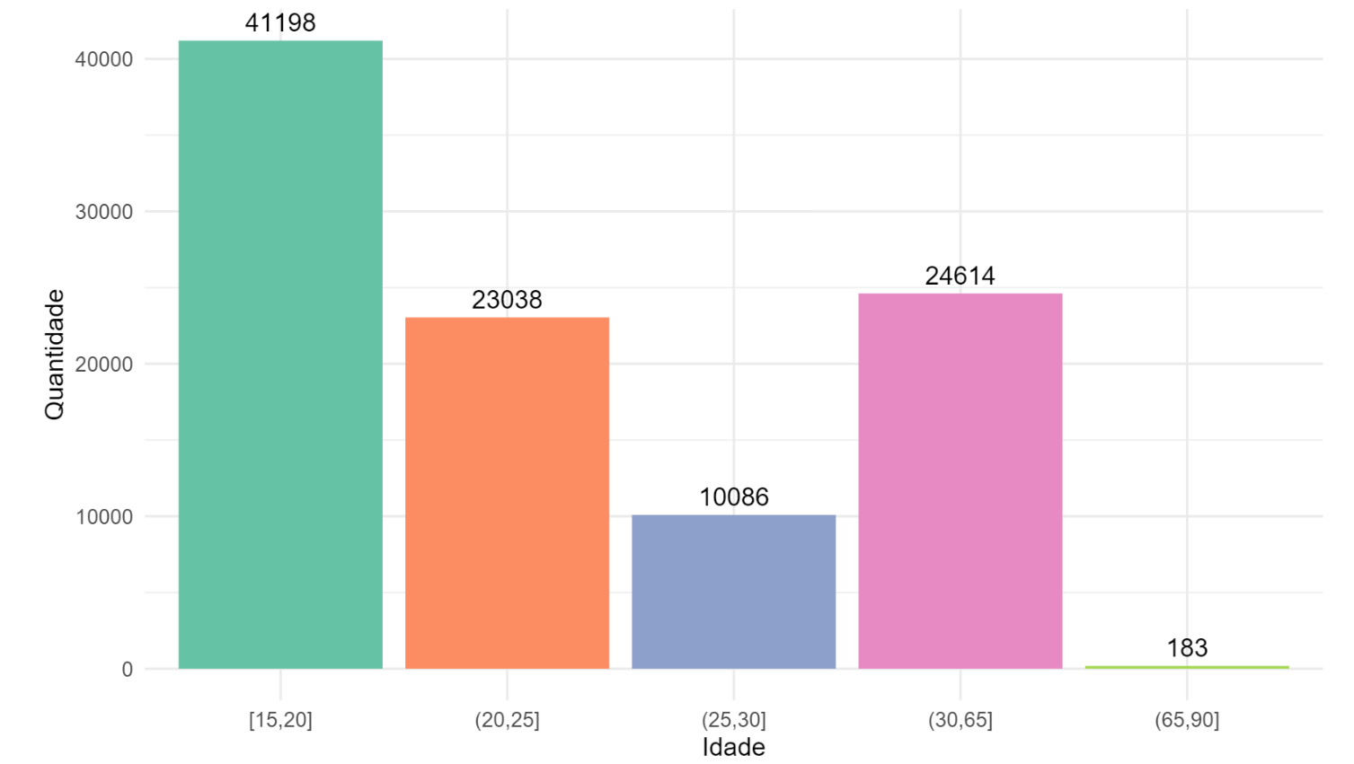
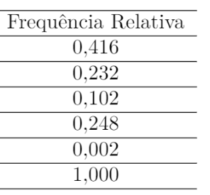
Idade
.

Slide 8
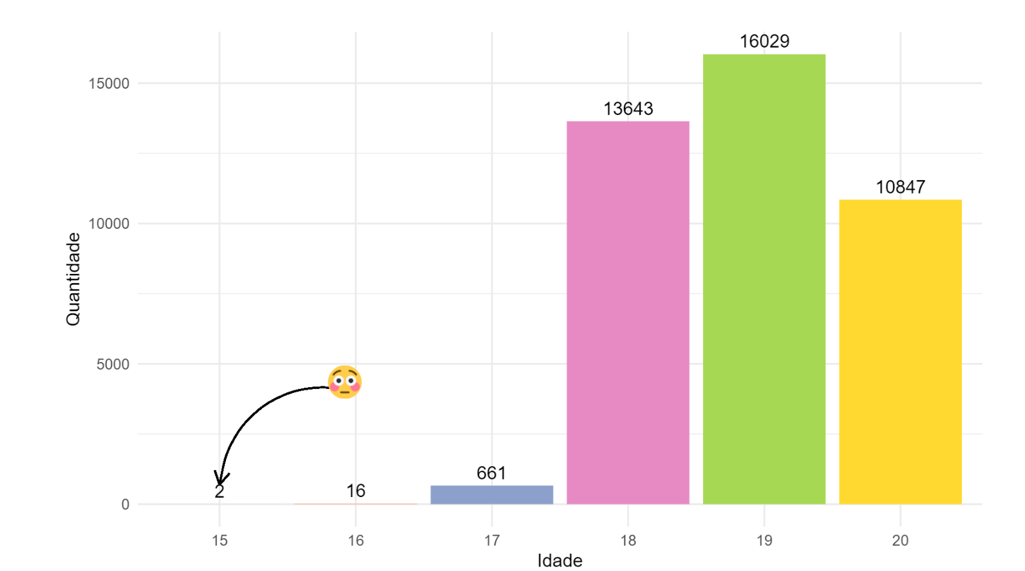
Idade
.

Slide 9
Outras variáveis
Apoio social : 97% dos ingressantes não possuiam apoio social
Mobilidade: 82% dos estudantes eram do mesmo estado na universidade a qual ingressou
Mobilidade: 139 estudantes vieram do exterior/naturalizado e 156 ou estrangeiro e o restante todos brasileiros

Slide 10
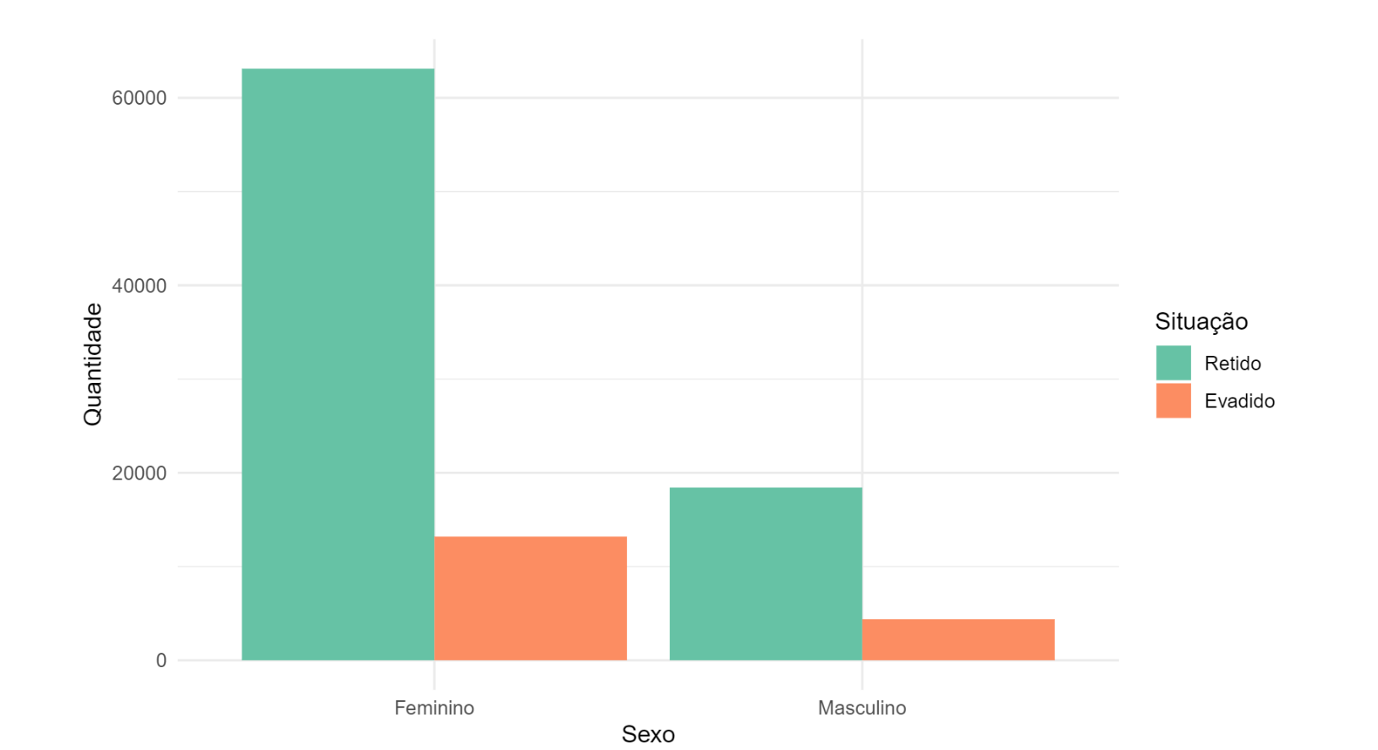
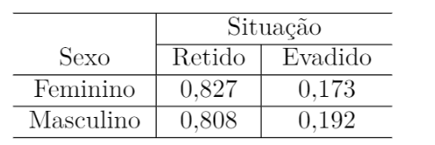
Sexo e Situação

Slide 11
Sexo e Situação

Slide 12
Teste de Hipóteses
Além do ano de 2019, será que tal associação é de fato existente?
Para responder tal pergunta, devemos utilizar teste de hipóteses
H0: Existe associação entre as variáveis
H1: Não existe associação entre as variáveis

Slide 13
Resultados
De todas as variáveis estudadas, a única que não existe evidência de associação com a evasão é a idade.
Em outras palavras H0 foi rejeitada para todas as variáveis restantes a níveis de significância usuais

Slide 14
Conclusão
Maioria dos ingressantes foi do sexo feminino, mas em termos da variável de desfecho, existe pouca diferença na taxa de evasão em relação ao sexo.
A taxa de evasão para as idades em classes só não se manteve em tornos de 80% para a faixa etária de 65 a 90 anos que inclusive é a maior taxa de evasão de todos os níveis das variáveis estudadas.

Slide 15
Obrigado!
Perguntas?
Você pode me contatar pelo email:
alirpereira887@gmail.com

